Slide 1


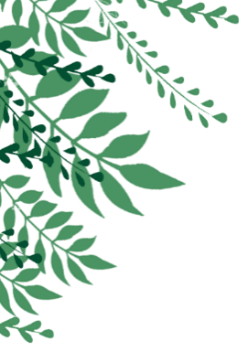

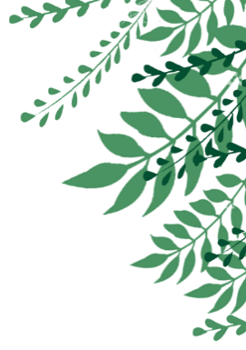


Toán

Slide 2




Slide 3




Slide 4




NEXT
3210
3,21
321
32,1 : 10 =

Slide 5
NEXT
0,2468
2,468
24,68
246,8 : 100=

Slide 6
0,4135
41,35
4,135
413,5 : 1000 =

Slide 7
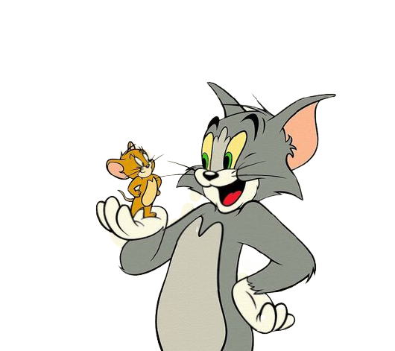

Ví dụ 1:
Một cái sân hình vuông có chu vi 27 m. Hỏi cạnh của sân dài bao nhiêu mét?
Ta thực hiện phép chia: 27 : 4 = ? (m)
Thông thường ta đặt tính rồi làm như sau:
27
4
27 chia 4 được 6, viết 6;
3
,
6 nhân 4 bằng 24; 27 trừ 24 bằng 3, viết 3.
0
6
7
5
2
0
Để chia tiếp, ta viết dấu phẩy vào bên phải 6 và viết thêm chữ số 0 vào bên phải 3 để được 30.
0
30 chia 4 được 7, viết 7;
Vậy: 27 : 4 =
6,75
(m)
7 nhân 4 bằng 28; 30 trừ 28 bằng 2, viết 2.
Viết thêm chữ số 0 vào bên phải 2 được 20;
20 chia 4 được 5, viết 5;
5 nhân 4 bằng 20; 20 trừ 20 bằng 0, viết 0.

Slide 8


* Khi chia một số tự nhiên cho một số tự nhiên mà còn dư ta làm như thế nào?
* Khi chia một số tự nhiên cho một số tự nhiên mà còn dư ta làm như sau:
- Viết dấu phẩy vào bên phải số thương.
- Viết thêm vào bên phải số dư một chữ số 0 rồi chia tiếp.
- Nếu còn dư nữa, ta lại viết thêm vào bên phải số dư mới một chữ số 0 rồi tiếp tục chia, và có thể cứ làm như thế mãi.

Slide 9

Ví dụ 2: 43 : 52 = ?
So sánh số bị chia và số chia?
Phép chia này có số bị chia 43 bé hơn số chia 52
Ta làm như sau:
- Chuyển 43 (số tự nhiên) thành 43,0 (số thập phân)
- Đặt tính rồi tính như phép chia 43,0 : 52
(như chia số thập phân cho số tự nhiên)

Slide 10
Ví dụ 2: 43 : 52 = ?
* 43 chia 52 được 0, viết 0
4 3, 0 5 2
4 3
0 nhân 52 bằng 0, 43 trừ 0 bằng 43, viết 43
0
8
Viết dấu phẩy vào bên phải số 0.
0
,
2
1 4
* Hạ 0 ; 430 chia 52 được 8, viết 8.
0
3 6
8 nhân 52 bằng 416, 430 trừ 416 bằng 14, viết 14.
: 52 = 0,82
số dư 36
* Viết thêm chữ số 0 vào bên phải 14 được 140 ; 140 chia cho 52 được 2, viết 2
2 nhân 52 bằng 104, 140 trừ 104 bằng 36 viết 36.

Slide 11
Ghi nhớ:
Khi chia một số tự nhiên cho một số tự nhiên mà còn dư, ta tiếp tục chia như sau:
- Viết dấu phẩy vào bên phải số thương.
- Viết thêm vào bên phải số dư một chữ số 0 rồi chia tiếp.
- Nếu còn dư nữa, ta lại viết thêm vào bên phải số dư mới một chữ số 0 rồi tiếp tục chia, và có thể cứ làm như thế mãi.

Slide 12


Slide 13



1. Đặt tính rồi tính:
a) 12 : 5 23 : 4 882 : 36
12 5
2 3 4
8 8 2 3 6
2
,
0
2
,
4
3
0
5
7
1
6
2
5
,
2
4
5
0
2
0
1
8
0
0
0
0
12 : 5 = 2,4
23 : 4 = 5,75
882 : 36 = 24,5

Slide 14

b) 15 : 8 75 : 12 81 : 4
1 5 8
7 5 12
8 1 4
7 0 1, 8 7 5
6 0
4 0
0
3 0 6, 2 5
6 0
0
0 10 2 0, 2 5
2 0
0

Slide 15


Bài 2: May 25 bộ quần áo như nhau hết 70 m vải. Hỏi may 6 bộ quần áo như thế hết bao nhiêu mét vải?
Bài giải
Số vải để may 1 bộ quần áo là:
70 : 25 = 2,8 (m)
Số vải để may 6 bộ quần áo là:
2,8 × 6 = 16,8 (m)
Đáp số: 16,8 m

Slide 16


Slide 17
Bài 3. Viết các phân số sau dưới dạng số thập phân:
= 2 : 5 = 0,4
= 3 : 4 = 0,75
= 18 : 5 = 3,6
=
= 0,4
=
= 0,75
=
= 3,6

Slide 18

* Khi chia một số tự nhiên cho một số tự nhiên mà còn dư ta làm như thế nào?
* Khi chia một số tự nhiên cho một số tự nhiên mà còn dư ta làm như sau:
- Viết dấu phẩy vào bên phải số thương.
- Viết thêm vào bên phải số dư một chữ số 0 rồi chia tiếp.
- Nếu còn dư nữa, ta lại viết thêm vào bên phải số dư mới một chữ số 0 rồi tiếp tục chia, và có thể cứ làm như thế mãi.

